Slide 1
检测原理
(Measurement & Instrumentation)
过程参数检测部分
彭黎辉 电话：62773623 中主701A
Email:lihuipeng@mail.tsinghua.edu.cn

Slide 2
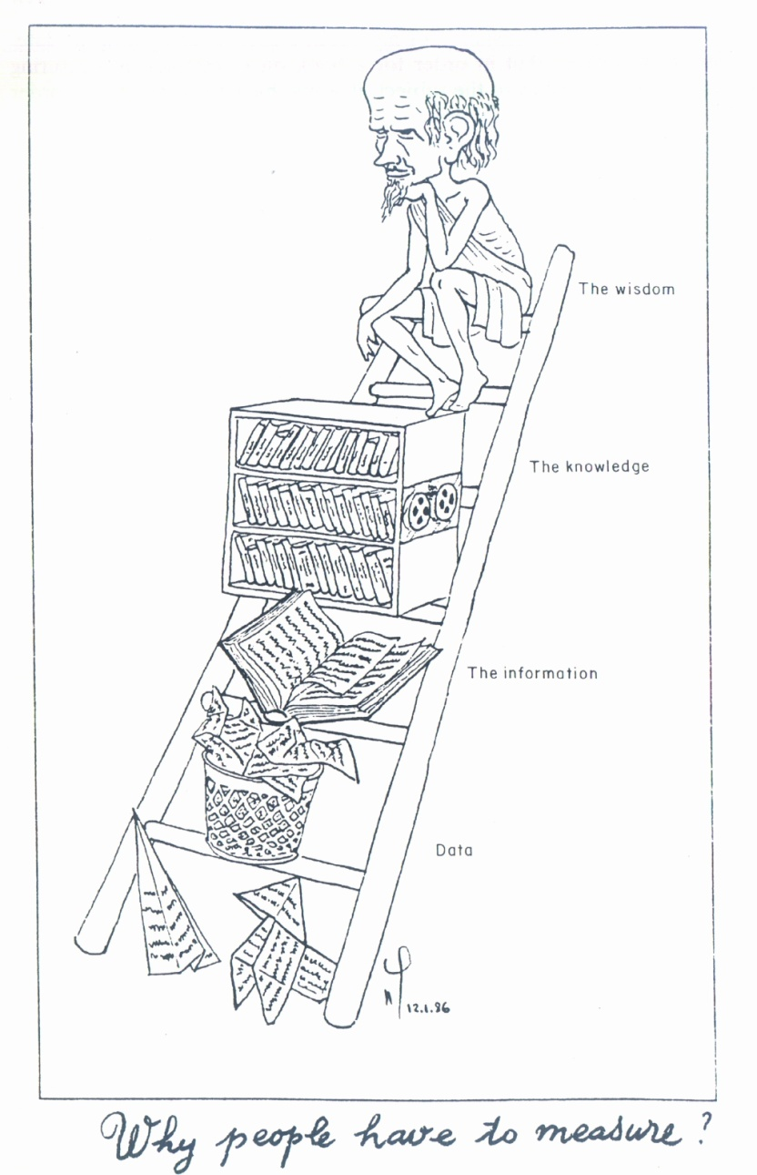
检测原理
Tran Tie Lang, Electronics of measuring system, 1987, John Wiley & Sons. Inc

Slide 3

检测原理
Why people have to measure?
Tran Tie Lang, Electronics of measuring system, 1987, John Wiley & Sons. Inc

Slide 4
The Problem of Data (Information) Fusion
"We are drowning in information but starved for knowledge. This level of information is clearly impossible to be handled by present means. Uncontrolled and unorganized information is no longer a resource in an information society, instead it becomes the enemy."
-- John Naisbitt, author of 1982 bestseller Megatrends

Slide 5
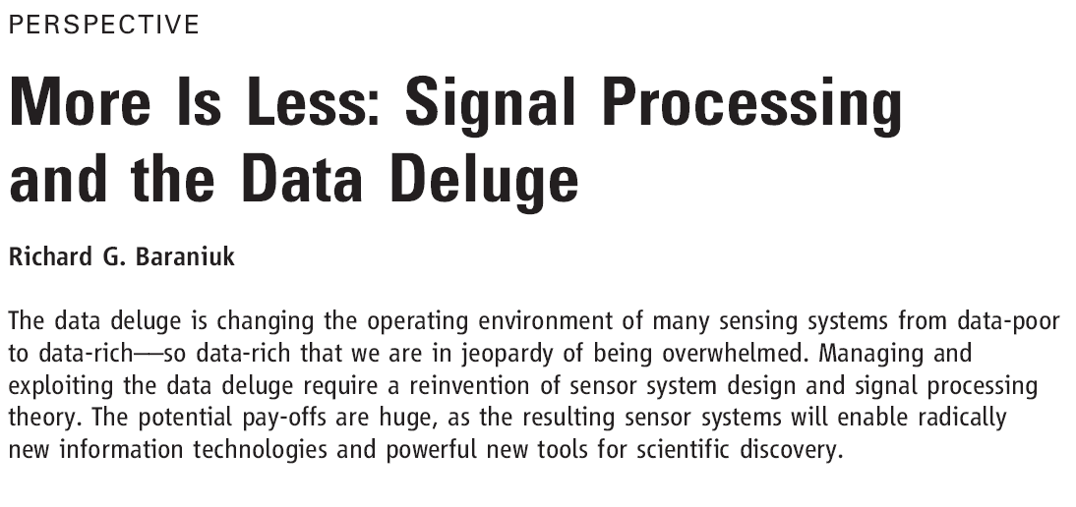


Slide 6
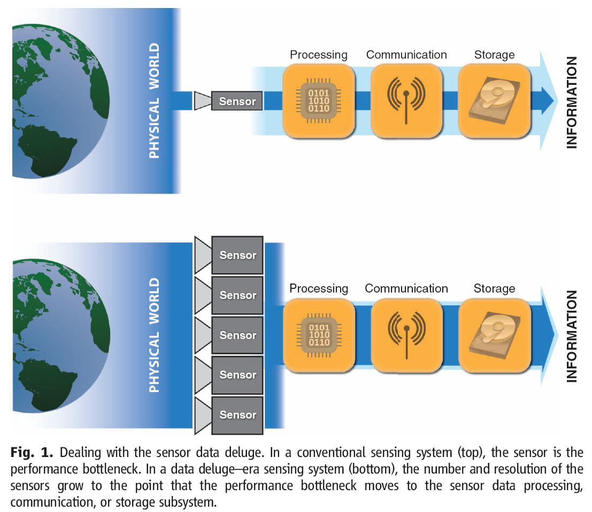
More is Less

Slide 7
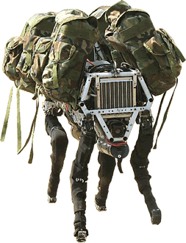
检测原理
Who is “Big Dog” (现代版木牛流马)
Big Dog has an on-board computer that controls locomotion, servos the legs and handles a wide variety of sensors. ……Sensors for locomotion include joint position, joint force, ground contact, ground load, a laser gyroscope, and a stereo vision system. Other sensors focus on the internal state of BigDog, monitoring the hydraulic pressure, oil temperature, engine temperature, rpm, battery charge and others. (www.bostondynamics.com)

Slide 8
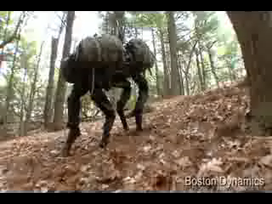
检测原理
Big
Dog使用了哪些传感器？

Slide 9
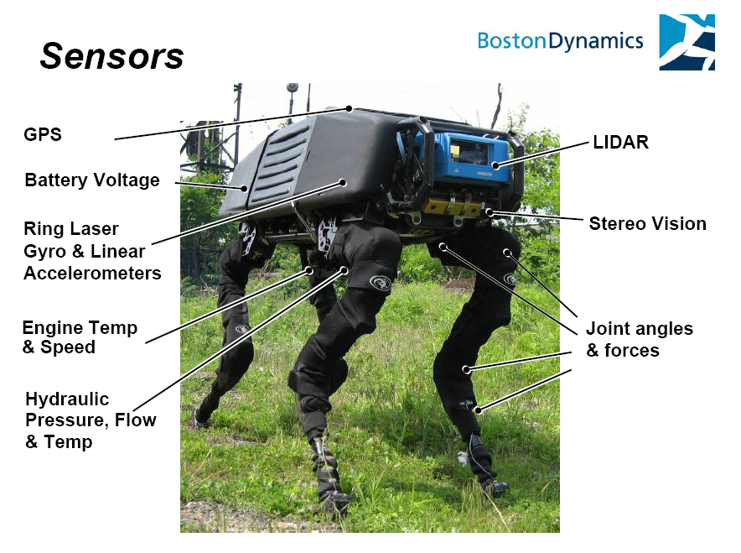
检测原理

Slide 10
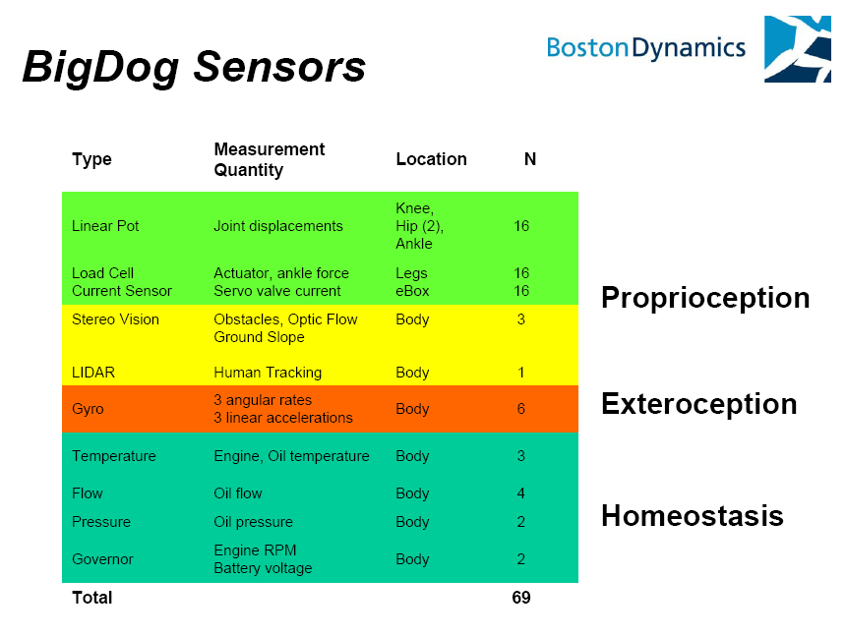
检测原理

Slide 11
检测原理
我们的培养目标?
三位一体： 价值塑造
能力培养
知识传授
设计、实现一个自动化系统
Notes:
价值塑造、能力培养、知识传授

Slide 12
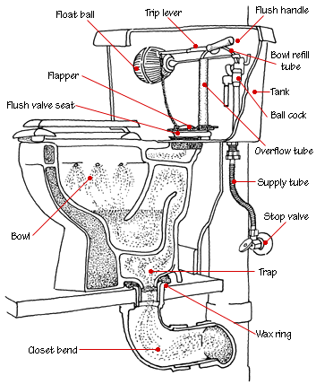

Slide 13
检测原理

Slide 14
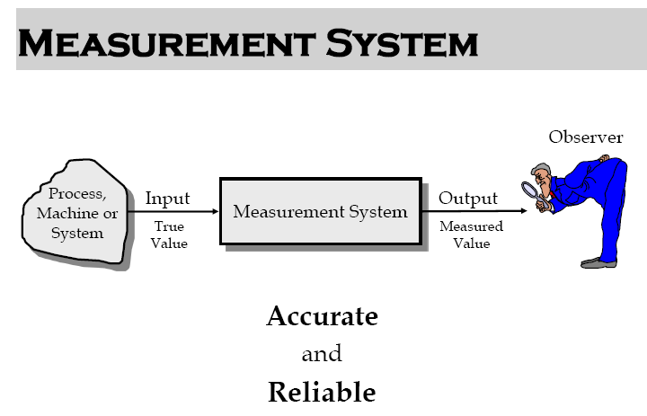
检测原理

Slide 15
检测原理

Slide 16
检测原理
计算机控制系统
系统辨识
模电、数电
模电、数电
传感及检测
电力电子、电机拖动及运动控制
微机原理、嵌入式系统及应用等

Slide 17
自动化专业知识体系
序 | 知识体系 | 建议学时
1 | 知识领域1：自动控制理论与设计（ACT） | 72+10
2 | 知识领域2：计算机硬件（CHW） | 56
3 | 知识领域3：计算机软件（PGB） | 56
4 | 知识领域4：计算机网络与通讯 (CNC) | 32
7 | 知识领域5：检测技术与自动化仪表（DAI） | 54+24
5 | 知识领域6：电力电子技术（PET） | 48
6 | 知识领域7：电力拖动与运动控制（DMC） | 64
8 | 知识领域8：过程控制系统（PCS） | 54+20
 | 合计 | 436+54（27.25学分）

Slide 18
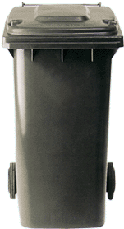
检测原理
rubbish in
rubbish out

Slide 19
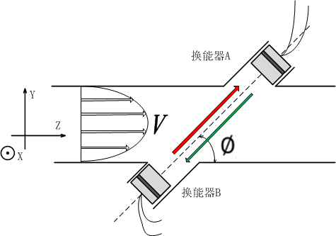
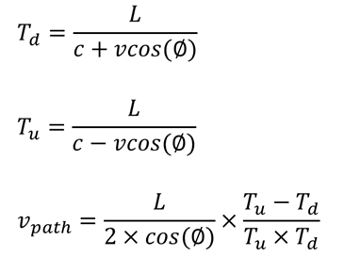
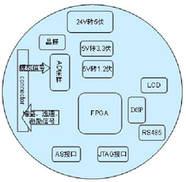
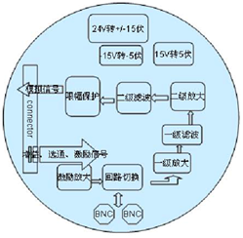
检测原理

Slide 20
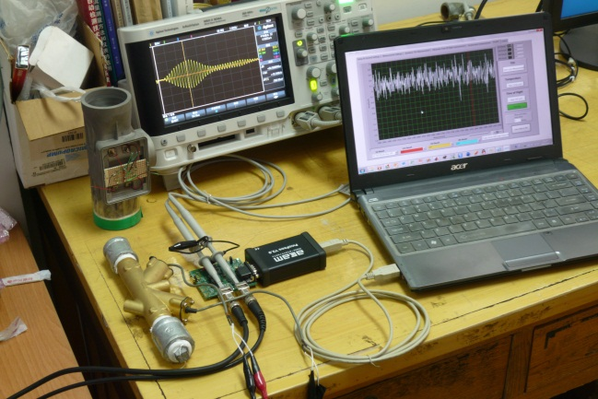
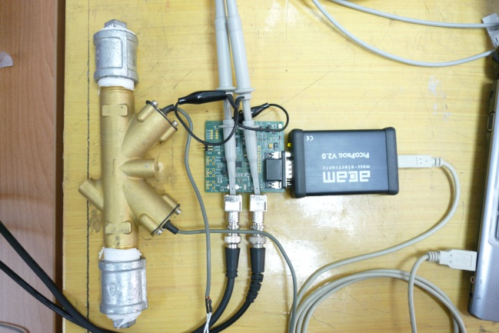
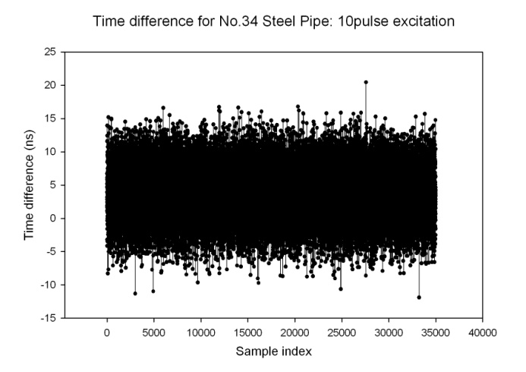
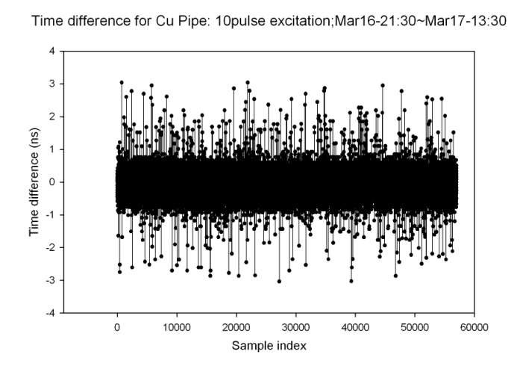
检测原理

Slide 21
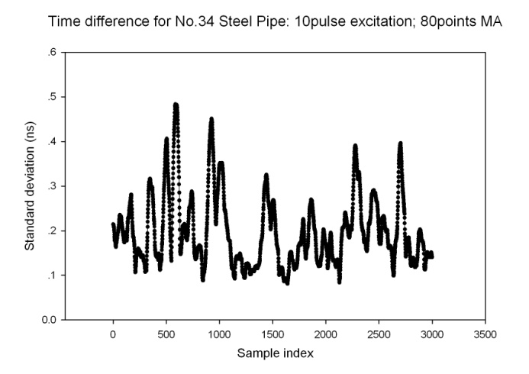
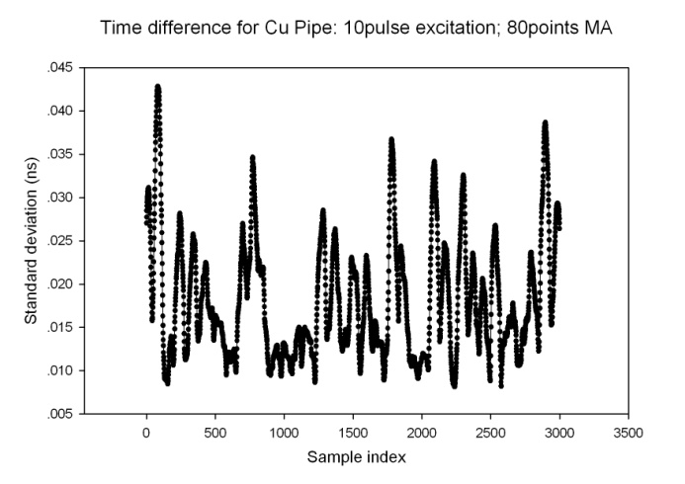
检测原理

Slide 22
检测原理
《普通物理》、《流体力学》、《传热学》
《误差分析》、《过程参数检测》、《自动化仪表》、
《机械量检测》
内容： 广（符合“宽口径”人才培养方案）
杂
重应用：应用技术、同学已学知识的综合应用
检测技术在自动化中的地位：自动化：万金油
检测技术：自动化中的万金油

Slide 23
检测原理
对策：来听课！而且要专心听！（事半功倍）
清华同学自学能力比较强，但这门课自学不易抓重点（个人观点）
Make things as simple as possible but not simpler.
A. Einstein

Slide 24
检测原理
参考：
http://www.core.org.cn
《检测技术基础》国家精品课
http://ie.sjtu.edu.cn/jc/
考核：期末考试（半开卷）
平时作业及实验

Slide 25
典型的过程参数检测系统 工业锅炉检测系统
在火力发电厂中，一台小型的20万千瓦
机组，它的检测点约有500～600个，各种传
感器、变送器、仪表、阀门有上千台。它的
锅炉产汽量为670T/h，每小时耗煤66T，每
天耗煤1584T，需要一列火车运输。如果按
补水率3％计算，每天需补水482.4T。

Slide 26

典型的过程参数检测系统-
工业锅炉检测系统
王俊杰教授 2004年《检测原理》课件

Slide 27

多选题
1分
答案解析
后半学期主要讲授过程参数测量相关内容，其中用时较多的两部分内容为：
此处添加答案解析
A
温度测量
B
压力测量
C
物位测量
D
流量测量
提交
可为此题添加文本、图片、公式等解析，且需将内容全部放在本区域内。正常使用需3.0以上版本

Slide 28
大纲
温度测量
压力测量
物位测量
流量测量

Slide 29
温度测量
基本概念
温度定义
温标
测温方法
接触式测温
非接触式测温
膨胀式温度计
热电偶
热电阻
热敏电阻
半导体集成温度传感器

Slide 30
压力测量
基本概念
定义、单位
压力表示方法
压力传感器及检测方法
重力平衡法、机械力平衡法、弹性力平衡法（弹性元件）、物性法
绝对压力
大气压力
表压力
真空度
差压

Slide 31
物位测量
基本概念
定义
液位、料位、界位（相界面）
物位测量方法
直读式、静压式、浮力式、机械接触式（音叉）、电气式（电容）、波动式（声学、射线、微波）

Slide 32
流量测量
基本概念
定义
体积流量、质量流量
流量测量方法
体积流量测量方法及仪表
质量流量测量方法及仪表

Slide 33
温度测量
温度定义
对物体的冷热程度的衡量（宏观）、是物体分子运动平均动能大小的标致（微观）。
温标：温度标尺（定量）
起点、基本单位
三要素：定义固定点、内插公式、内插仪器

Slide 34
温标
经验温标：根据物体热胀冷缩现象制定
摄氏温标：
冰点0°C，水的沸点100 °C，中间100等分
华式温标：
冰点32°F，水的沸点212 °F，中间180等分
国际温标：
热力学温标：根据卡诺循环原理建立，实际难以实现。

Slide 35
温标
国际实用温标：是一种协议温标，1927年
ITS－90（90温标）：定义固定点（17个）、内插标准仪器、内插公式。
热力学温度符号：T（T₉₀）
单位：开尔文，符号为K
1K＝水的三相点温度的1/273.16
同时使用国际摄氏温度，符号为：t（ t₉₀ ），单位：摄氏度， °C
t＝T－273.15

Slide 36
温标
思考题1：水的三相点温度是多少？
Answer: 0 °C ?
No!!!
Answer: 0.01 °C
Correct !!!
三相点：固、液、气三相共存
Search in Google, if you have interests

Slide 37
多选题
1分
构成温标的三个基本要素是：
A
定义固定点
B
内插仪器
C
内插公式
D
温度单位
提交

Slide 38
多选题
1分
水的三相点温度是：
A
0°C
B
0.01°C
C
273.15K
D
273.16K
提交

Slide 39
测温方法
接触式测温
传感器和被测温度载体直接接触，达到热平衡后具有相同温度
传导换热、对流换热
非接触式测温
传感器不需和被测温度载体接触
辐射换热

Slide 40
接触式测温
膨胀式：利用温度引起的物理尺寸变化，测温范围为－100 °C ～600 °C 左右
双金属温度计
水银、酒精温度计等
热电式（！！重点讲授） ：热电效应，测温范围为－200 °C ～1800 °C
根据制作材料不同有多种型号：K，T，J等等

Slide 41
接触式测温
电阻式：利用电阻传感器阻值随温度变化而变化，测温范围为－200 °C ～800 °C 左右
热电阻（！！重点讲授）
热敏电阻（！重点讲授）
集成半导体温度传感器：利用半导体器件温度效应，测温范围为－50 °C ～150 °C （！重点讲授）
光纤：利用光纤温度特性，介于接触式和非接触式之间

Slide 42
非接触式测温
辐射式（！！重点讲授） ：利用普朗克定律（黑体辐射），测温范围为400 °C ～3200°C 左右
光电高温计
比色温度计
辐射温度计

Slide 43
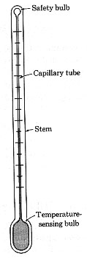
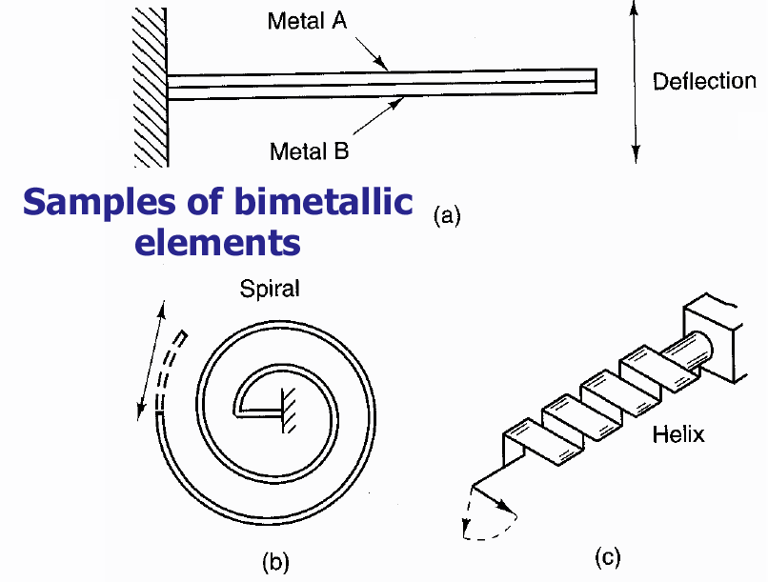
膨胀式温度计
双金属温度计
玻璃液体温度计

Slide 44
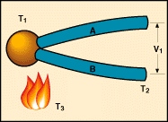
热电偶（thermocouple)
测温原理：热电效应（Seebeck效应）
两种不同导体（或半导体）连接成闭合回路时，若两个结点温度不同，则回路中将产生热电势。
结构简单、廉价、测温范围宽、性能稳定、输出为电信号（易于处理和远传）、有足够精度

Slide 45
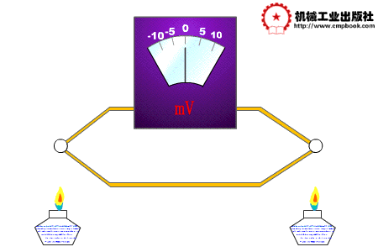
热电效应
冷端
参比端
热端
测量端
当热电偶两个结点的温差小的时候，即使它们均被加热，毫伏数仍较小；两个结点的温差越大，电动势就越大；当热端的温度低于冷端时，毫伏数为负值。

Slide 46
热电效应
热电效应（Seebeck效应）：
接触电势： Peltier 效应
不同导体接触时因电子密度不同发生扩散进而形成的电势差，与接触点温度和材料有关
温差电势： Thomson 效应
同一导体因两端温度不同而产生的电势差，与温差、导体材料有关
热电效应的数学描述

Slide 47
接触电势
A
+
-
B
e_{AB}(T)
T
接触电势原理图
e_{AB}(T)——导体A、B结点在温度T 时形成的接触电动势；
e——单位电荷， e =1.6×10⁻¹⁹C；
k——波尔兹曼常数， k =1.38×10⁻²³ J/K ；
N_{AT}、N_{BT} ——导体A、B在温度为T 时的电子密度。

Slide 48
温差电势
T_{o}
A
e_{A}(T,To)
T
e_{A}(T，T₀)——导体A两端温度为T、T₀时形成的温差电动势；
T，T₀——高低端的绝对温度；
σ_{A}——汤姆逊系数，表示导体A两端的温度差为1℃时所产生的温差电动势，例如在0℃时，铜的σ =2μV/℃。

Slide 49
多选题
1分
关于热电效应，正确的说法有：
A
热电效应又称为塞贝克（Seebeck）效应；
B
热电效应由帕尔贴效应和汤普森效应构成；
C
热电势包含接触电势及温差电势两部分；
D
帕尔贴效应对应的热电势为接触电势；
E
汤普森效应对应的热电势为温差电势；
提交

Slide 50
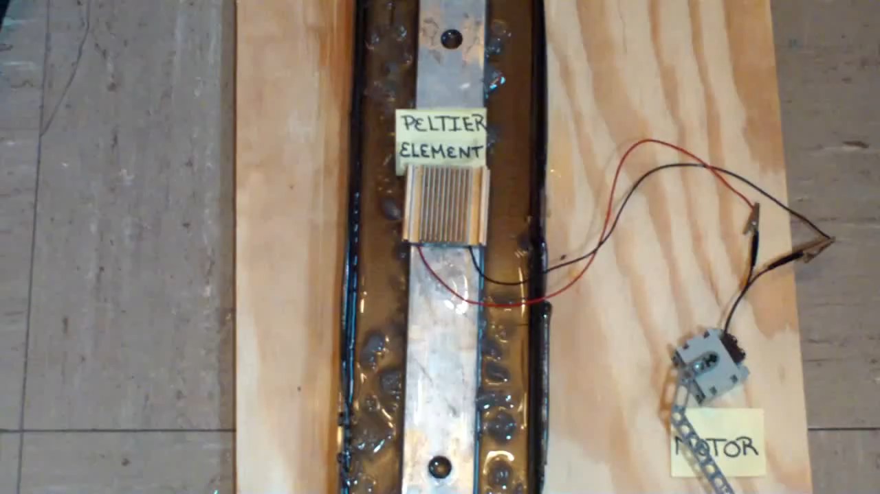
热电效应

Slide 51
热电效应的数学描述
热端
测量端
e_{A}(T,T₀)
冷端
参比端
A
e_{AB}(T)
e_{AB}(T₀)
T
T₀
B
e_{B}(T,T₀)
N_{AT}、N_{AT0}——导体A在结点温度为T和T₀时的电子密度； N_{BT}、N_{BT0}——导体B在结点温度为T和T₀时的电子密度；
σ_{A} 、 σ_{B}——导体A和B的汤姆逊系数。

Slide 52
热电效应的数学描述
热电势中接触电势占主导作用
E_{AB}(T,T₀)=E_{AB}(T )-E_{AB}(T₀ )=f(T )-C=g(T )
热电偶的热电势，取决于两端温度。导体材料确定后，热电势的大小只与热电偶两端的温度有关。如果使E_{AB}(T0)=常数，则回路热电势E_{AB}(T，T0)就只与温度T有关，而且是T的单值函数，这就是利用热电偶测温的原理。在工程应用中，常用实验的方法得出参比端为0 °C时热端温度与热电势的关系并做成表格，称为分度表。

Slide 53
多选题
1分
关于热电偶，下列说法正确的有：
A
同种导体材料不可以构成热电偶；
B
同种导体材料可以构成热电偶；
C
热电偶两端结点温度相同，则热电偶回路中没有电动势；
D
热电偶热端温度低于冷端温度时，热电偶回路中热电势为负值；
提交

Slide 54
热电效应－思考题2
同种导体材料能否构成热电偶？
热电偶两端接点温度相同，热电偶回路中是否有热电势？
热电势大小和电极材料、冷热端温度有关，和电极粗细、长短是否有关？为什么？
只有用不同性质的导体(或半导体)才能组合成热电偶；相同材料不会产生热电势，因为当A、B两种导体是同一种材料时，ln(N_{A}/N_{B})=0，即E_{AB}(T，T0)=0 。

Slide 55
热电偶实用定律—均质导体定则
由一种均质导体组成的闭合回路，不论导体截面、长度及温度分布如何，回路中无热电势产生。
热电势产生条件：两种不同金属组成，且两个接点处温度不同

Slide 56
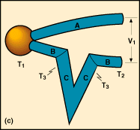
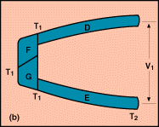
热电偶实用定律—中间导体定则
在热电偶回路中接入中间导体后，只要中间导体两端温度相同，对热电偶回路总热电势没有影响。

Slide 57
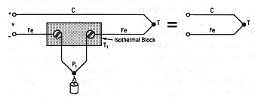
热电偶实用定律—中间导体定则
在热电偶回路中接入中间导体后，只要中间导体两端温度相同，对热电偶回路总热电势没有影响。

Slide 58
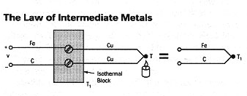
热电偶实用定律—中间导体定则
在热电偶回路中接入中间导体后，只要中间导体两端温度相同，对热电偶回路总热电势没有影响。

Slide 59
热电偶实用定律—中间温度定则
热电偶AB在两接点温度为T₁ 、T₂时产生的热电势为E_{AB}（ T₁ ，T₂ ），在两接点温度为T₂ 、T₃时产生的热电势为E_{AB}（ T₂ ，T₃ ），则在两接点温度为T₁ 、T₃时产生的热电势为E_{AB}（ T₁ ，T₃ ）满足：
E_{AB}（ T₁ ，T₃ ）＝ E_{AB}（ T₁ ，T₂ ）
＋ E_{AB}（ T₂ ，T₃ ）

Slide 60
热电偶实用定律—中间温度定则
C
emf₁₃
emf₂₃
emf
emf₁₂
Fe
T ₁
T ₂
T ₃
只需列出热电偶在参比端为0 °C的分度表，即可得知参比端在其他温度时的分度表。

Slide 61
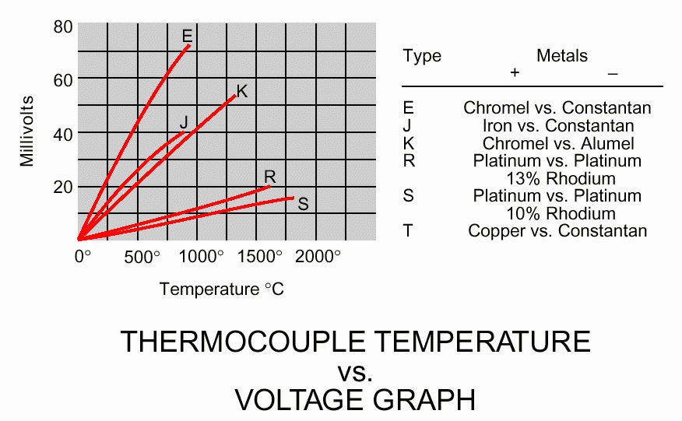
常用热电偶特性

Slide 62
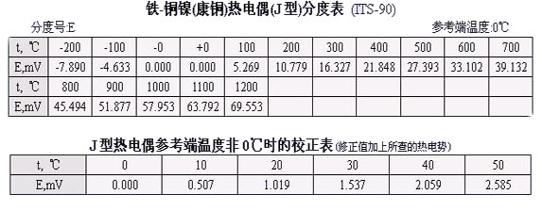
热电偶数据处理—查表（修正）

Slide 63
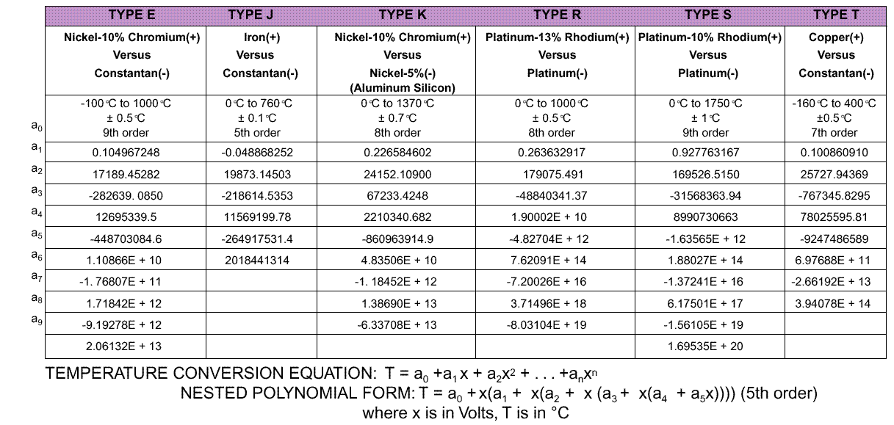
热电偶数据处理—多项式插值

Slide 64
热电偶参比端温度处理
实际测温过程中，热电偶参比端（冷端）温度一般不为0 ℃ ，且温度不易保持恒定，因此需要进行参比端温度处理。
参比端恒温法
参比端温度测量计算法
补偿导线
补偿电桥法

Slide 65
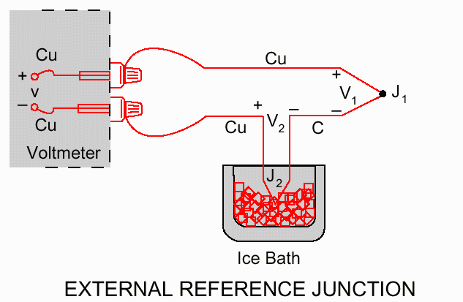
热电偶参比端温度处理—参比端恒温法（冰点槽）
将参比端置于能保持恒温的冰点槽中，使参比端温度为 0 ℃，热电偶输出热电势可以直接查对应的分度表反求温度。

Slide 66
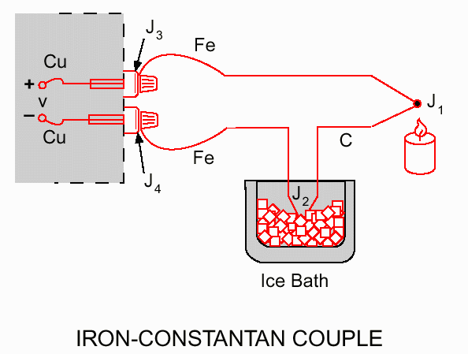
热电偶参比端温度处理—参比端恒温法（冰点槽）
思考题3：右边图示的冰点槽参比端温度补偿接线方法在实际使用中是否有问题？

Slide 67
投票
最多可选1项
图示的冰点槽参比端温度补偿接线方法在实际使用中是否有问题？
A
有问题
B
没有问题
提交

Slide 68
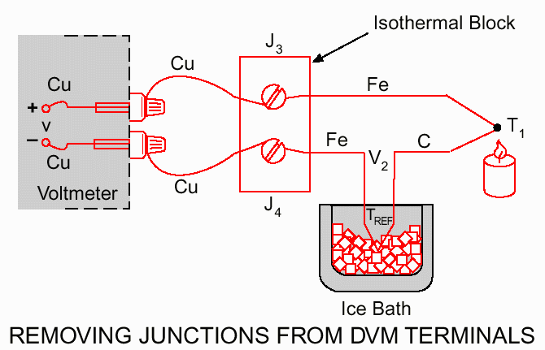
热电偶参比端温度处理—参比端恒温法（冰点槽）

Slide 69
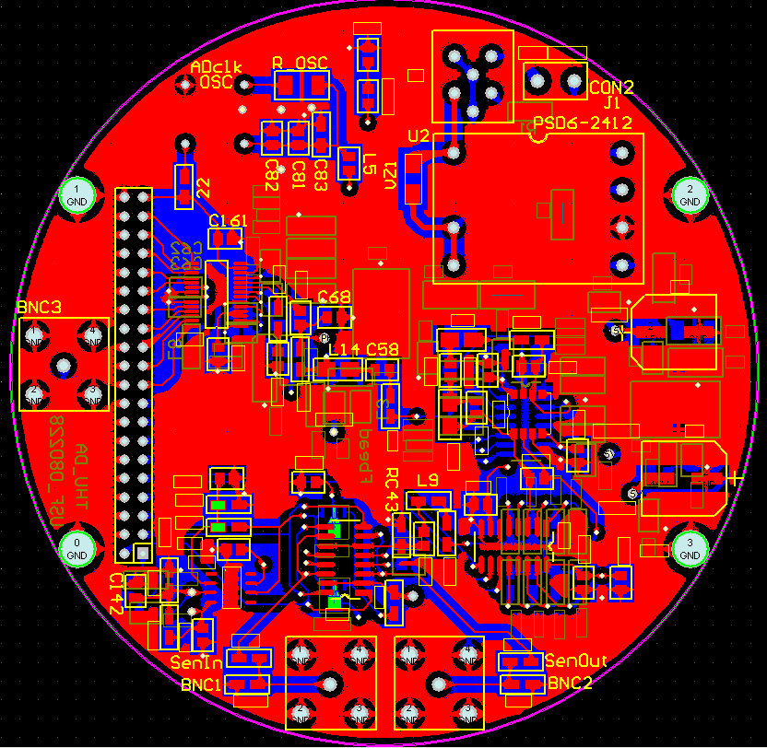
用于精密测量的PCB电路板电阻的布置
根据电路板上温度场梯度方向决定电阻两个焊盘取向！

Slide 70
热电偶参比端温度处理—参比端温度测量计算法
当参比端温度为T₀ （通常为环境温度）时，测量T₀后可以根据中间温度定则来计算热电势
E（ T，0）＝ E（ T，T₀）＋ E（ T₀，0）
热电偶输出热电势
测量T₀后查表求得

Slide 71
热电偶参比端温度处理—参比端温度测量计算法
采用补偿导线将参比端移动到满足T₀ （通常为环境温度）处，测量T₀后可以根据中间温度定则来计算热电势
E（ T，0）＝ E（ T，T₀）＋ E（ T₀，0）
热电偶输出热电势
测量T₀后查表求得

Slide 72
热电偶参比端温度处理—补偿导线
当参比端距离测量端太近时，参比端温度易受测量端温度影响，因此通常需要将参比端移到温度相对稳定的控制室中，与热电势测量仪表相连。
A
T₂
A
T₀
T₁
E
控制室
B
T₂
T₀
B
E_{AB}(T₁,T₀)=E_{AB}(T₁,T₂)＋ E_{AB}(T₂,T₀)

Slide 73
热电偶参比端温度处理—补偿导线
由于热电偶的材料一般都比较贵重（特别是采用贵金属时），而测温点到仪表的距离都很远，为了节省热电偶材料，降低成本，通常采用补偿导线把热电偶的冷端（自由端）延伸到温度比较稳定的控制室内，连接到仪表端子上。
补偿导线是一对与热电偶配合使用的导线，在工作温度范围内其热电势与被补偿热电偶相同。

Slide 74
热电偶参比端温度处理—补偿导线
当在原来热电偶回路中分别引入A′、B′（补偿导线），把热电偶的冷端（自由端）延伸到温度比较稳定的控制室内，连接到仪表端子上
A
T₂
A’
T₀
T₁
热电偶补偿导线接线图
E
B
T₂
T₀
B’
E_{ABB’A’}(T₁,T₀)=E_{AB}(T₁,T₂)＋ E_{A’B’}(T₂,T₀)

Slide 75
热电偶参比端温度处理—补偿导线
如果补偿导线A′、B′构成的热电偶与原材料A、B构成的热电偶具有相同的热电特性，即E_{AB}(T₂,T₀)＝ E_{A’B’}(T₂,T₀)，则回路总电动势为
E_{ABB’A’}(T₁,T₀)=E_{AB}(T₁,T₂)＋ E_{A’B’}(T₂,T₀)
E_{ABB’A’}(T₁,T₀)= E_{AB}(T₁,T₂)＋E_{AB}(T₂,T₀) =E_{AB}(T₁,T₀)
只要T₁、T₀不变，接入AˊBˊ后不管接点温度T₂如何变化，都不影响总热电势。这便是引入补偿导线原理。
T₀
T₂
T₀
A
T₂
A’
热电偶补偿导线接线图
T₁
E
如何查表求T？
B
T₂
T₀
B’

Slide 76
热电偶参比端温度处理—补偿导线
热电偶补偿导线的作用只起延伸热电极，使热电偶的冷端移动到控制室的仪表端子上，它本身并不能消除冷端温度变化对测温的影响，不起补偿作用。因此，还需采用其他修正方法来补偿冷端温度 不为0 ℃时对测温的影响。
在使用热电偶补偿导线时必须注意型号相配，极性不能接错。 （思考题4：为什么？）

Slide 77


热电偶参比端温度处理—补偿电桥法
R₁~R₅及R_{CM}均为桥臂电阻。R_{CM}是用漆包铜丝绕制成的，它和热电偶的冷端感受同一温度。R₁~R₅均用锰铜丝绕成，阻值稳定。在桥路设计时，使R₁=R₂，并且R₁、R₂的阻值要比桥路中其他电阻大得多。这样，即使电桥中其他电阻的阻值发生变化，左右两桥臂中的电流却差不多保持不变，从而认为其具有恒流特性。线路设计使得I₁=I₂=I/2=0.5mA。 回路输出电压U为热电偶的热电动势e、桥臂电阻R_{CM}的压降U_{RCM}及另一桥臂电阻R₅的压降U_{R5}三者的代数和
t₀

Slide 78
热电偶参比端温度处理—补偿电桥法
t₀ 为0 ℃（冷端为0 ℃）时使得电 桥平衡，即：
直接查分度表
0 ℃

Slide 79
热电偶参比端温度处理—补偿电桥法
t₀ 不为0 ℃时
if
直接查分度表
t₀

Slide 80
热电偶参比端温度处理—补偿电桥法
当热电偶的热端温度一定，冷端温度升高时，热电动势将会减小。与此同时，铜电阻R_{CM}的阻值将增大，从而使U_{RCM}增大，由此达到了补偿的目的。
△e为热电偶冷端温度变化引起的热电动势的变化，它随所用的热电偶材料不同而异；I₁为流过R_{CM}的电流，即0.5mA；Alfa为铜电阻R_{CM}的温度系数，一般取0.0039 1/℃；△t为热电偶冷端温度的变化范围。

Slide 81
热电偶参比端温度处理—补偿电桥法
思考题5：假设热电偶的冷端温度变化范围为0~+50℃，材料采用铂铑₁₀-铂，结合后续所学热电阻测温相关内容，计算为达到自动补偿目的，电阻R_{CM}在0℃时的阻值。

Slide 82
热电偶参比端温度处理—补偿电桥法
思考题5：用补偿电桥实现热电偶冷端温度自动补偿，能否完全消除冷端温度变化的影响？
提示：热电偶（非线性）、热电阻（线性）两点补偿（0 ℃ 和20 ℃ ）

Slide 83
填空题
3分
使用热电偶测温，针对不同的冷端补偿方法，需要查热电偶分度表的次数也不同。若采用冰点槽法，则需要查分度表 [填空1]次；若采用参比端温度测量计算法，则需要查分度表 [填空2]次；若采用补偿电桥法，则需要查分度表 [填空3]次。
正常使用填空题需3.0以上版本雨课堂
作答

Slide 84
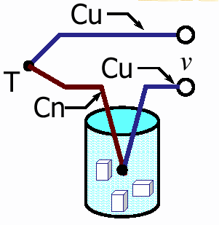
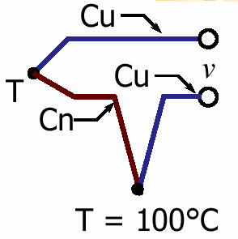
热电势计算实例
已知所用热电偶为T型，其输出电压为7.56mV,冷端处于冰点槽中，求被测温度？
思考题6：已知所用热电偶为T型，其输出电压为-7.658mV,冷端温度为100°C，求被测温度？(-100 °C)

Slide 85
热电势计算实例
Temperature (ºC) | voltage (mV)
0.0 | 0.000
10.0 | 0.507
20.0 | 1.019
30.0 | 1.537
40.0 | 2.059
50.0 | 2.585
60.0 | 3.116
70.0 | 3.650
80.0 | 4.187
90.0 | 4.726
100.0 | 5.269
用J型热电偶测温，冷端处于室温20 ºC，热电偶输出电压为4.25mV, 求被测温度？

Slide 86
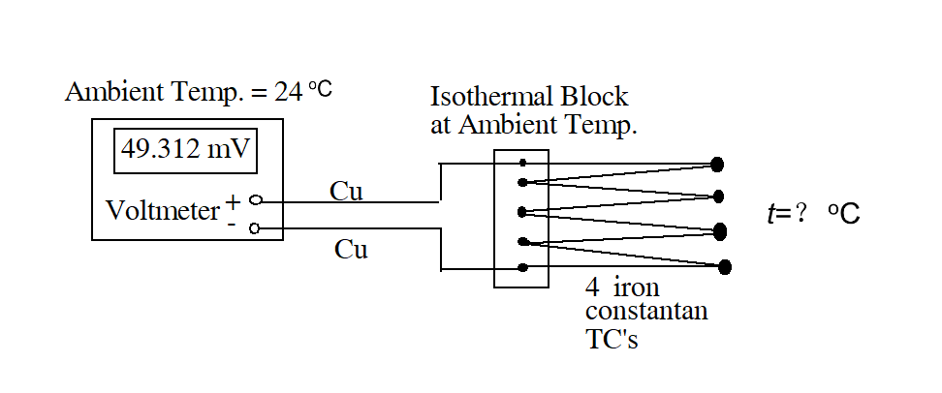
特殊热电偶连接—热电堆（串联式）
思考题7：采用图示热电堆测量温度有何优点？计算被测温度是多少？（环境温度为24 ºC ）

Slide 87
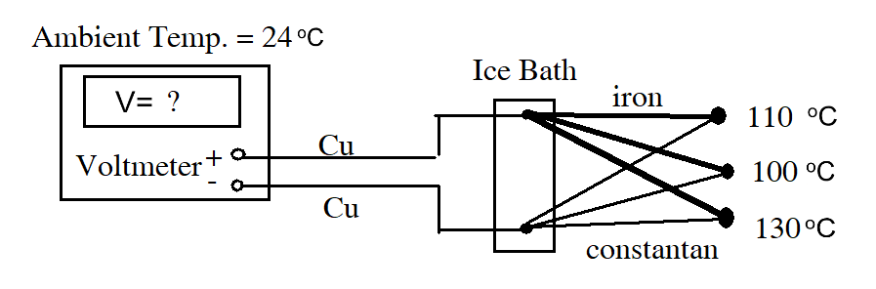
特殊热电偶连接—并联式
思考题8：问图中万用表指示电压为多少？（环境温度为24 ºC ）

Slide 88
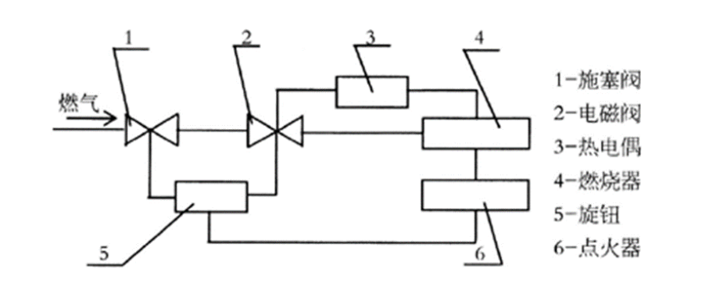
热电偶应用实例
燃气灶熄灭火保护装置的工作原理：使用时，首先按下旋钮5（这一按钮与旋塞阀杆和点火器开关连在一起），此时随旋塞阀1的阀杆下移，推动阀芯针在机械装置的作用下打开电磁阀2，在逆时针旋转90度时，旋塞的主气孔与阀体的进气管路接通，通气气路通过电磁阀2和旋塞阀1向燃烧器4供气的同时，点火器6电路被接通，产生高压放电，点燃燃烧器4，热电偶3被火焰加热，产生的热电势使电磁阀保持开启，点火结束。燃气灶进入工作状态后，手离开旋钮，使阀杆在弹簧的作用下复位，点火器电中悉开，高压放电停止。当发生意外熄火时，热电偶逐渐冷却，热电热消失后，电磁阀自动关闭。

Slide 89
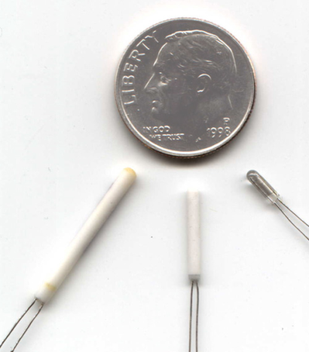
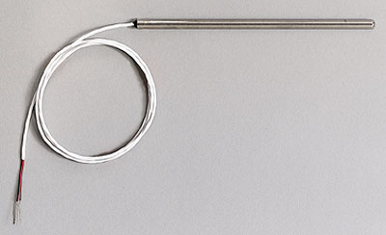
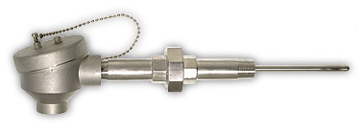
热电阻（RTD)
测温原理：金属导体电阻阻值随温度变化而变化。
稳定性高、互换性好、准确度高、高灵敏度、无需参比温度。

Slide 90
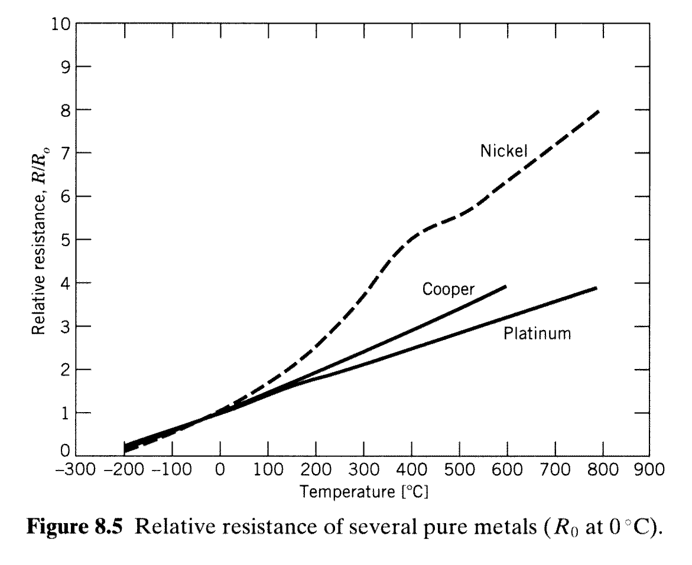
热电阻（RTD)
测温原理：金属导体电阻阻值随温度变化而变化。

Slide 91
热电阻（RTD)
测温原理：金属导体电阻阻值随温度变化而变化。
线性近似（如铂电阻）

Slide 92
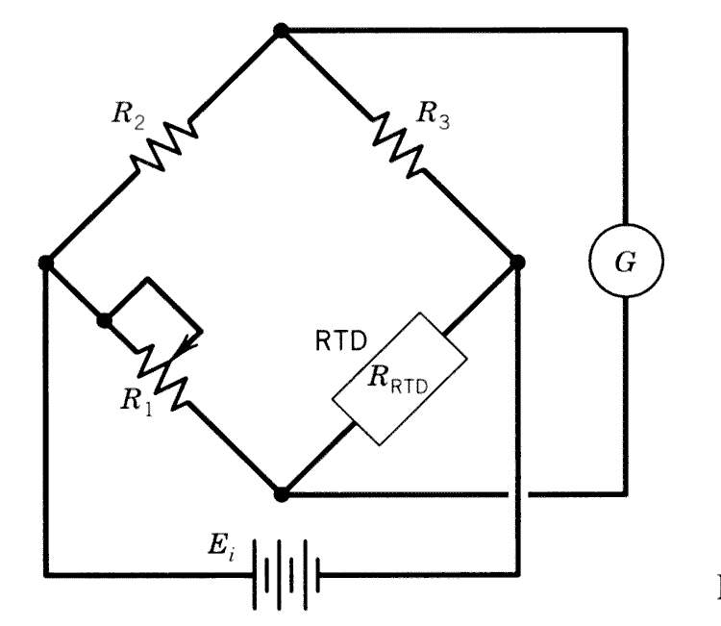
热电阻测温—如何测量热电阻？
平衡电桥

Slide 93
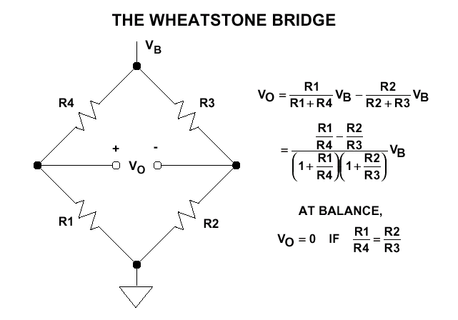
热电阻测温—如何测量热电阻？
不平衡电桥

Slide 94
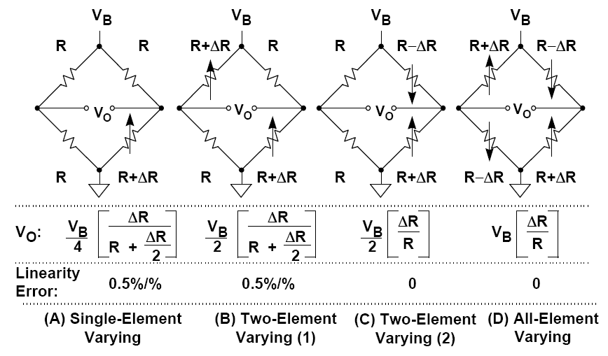
热电阻测温—如何测量热电阻？
不平衡电桥

Slide 95
热电阻测温—缺点及实际问题
引线电阻的影响：引线也有阻值，且随环境温度变化，影响可达10％甚至50％
响应速度慢；
自热问题：热电阻测量需外加电源，电流流过热电阻使其发热从而改变阻值。

Slide 96
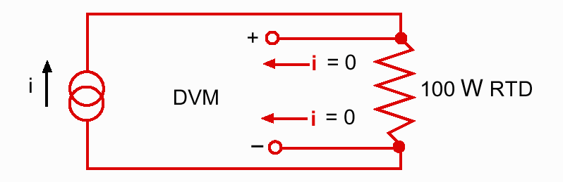
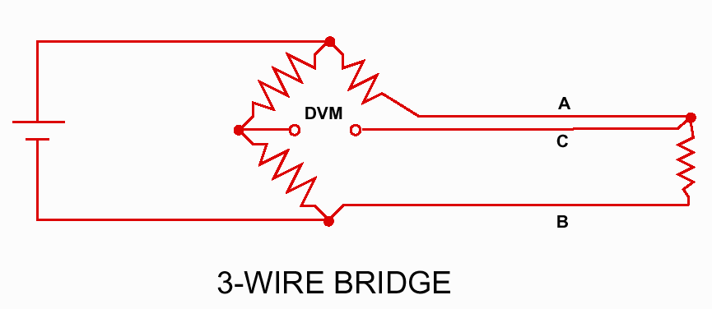

热电阻测温—接线方式
2线制：受引线电阻影响严重。
3线制：基本可以消除引线电阻影响。
4线制：可以完全消除引线电阻影响。
Constant Current 4-wire circuit

Slide 97

热电阻测温—2线制接线方式分析

Slide 98
热电阻测温—2线制接线方式分析

Slide 99
热电阻测温—2线制接线方式分析

Slide 100

热电阻测温—3线制接线方式分析

Slide 101
热电阻测温—3线制接线方式分析
思考题9：定量分析采用前图所示3线制接法后电桥的输出范围。

Slide 102

热敏电阻（Thermistor)
测温原理：由金属氧化物或半导体材料制成，其电阻值随温度变化而变化。
廉价、高灵敏度、阻值高（ kΩ to 100 kΩ，可忽略引线电阻带来的影响）、响应速度快（小物理尺寸）、与温度呈非线性关系。

Slide 103

热敏电阻与热电阻比较
温度系数
热电阻：正
热敏电阻：负
线性度
铂热电阻：线性
热敏电阻：强非线性

Slide 104

热敏电阻（Thermistor)
测温原理：由金属氧化物或半导体材料制成，其电阻值随温度变化而变化。
T₀一般为（25+273）K, t₀=25 ºC

Slide 105
热敏电阻（Thermistor)
思考题10：某热敏电阻在t₀＝0 ºC 时阻值为R₀＝100 Ω，在t＝45 ºC 时阻值为R＝20 Ω，现用100mA恒流源为该热敏电阻供电，测得热敏电阻两端电压为0.85V，求被测温度。
（Answer：76 ºC ）

Slide 106
热敏电阻（Thermistor)

Slide 107

热敏电阻（Thermistor)

Slide 108

Regression: Perspective from Machine Learning
R@25 ºC =22kΩ，β=3100，σ_R= 0.5kΩ

Slide 109
Regression: Perspective from Machine Learning

Slide 110

Regression: Perspective from Machine Learning

Slide 111

Regression: Perspective from Machine Learning

Slide 112

Regression: Perspective from Machine Learning

Slide 113

Regression: Perspective from Machine Learning

Slide 114

Regression: Perspective from Machine Learning

Slide 115

Regression: Perspective from Machine Learning

Slide 116
Regression: Perspective from Machine Learning

Slide 117

Regression: Perspective from Machine Learning

Slide 118

Regression: Perspective from Machine Learning

Slide 119






Regression: Perspective from Machine Learning

Slide 120




The Loss Function of 1st Order Model

Slide 121




Regression: Perspective from Machine Learning

Slide 122
Ridge Regression

Slide 123
LASSO: Least Absolute Shrinkage Selector Operator

Slide 124


集成温度传感器
测温原理：利用半导体器件温度特性，晶体管基极—发射极的正向压降随温度升高而降低。
集成度高、易于与其他电子电路连接、但测温范围教低（-55 °C ~150 °C ）

Slide 125


集成温度传感器
测温原理：利用半导体器件温度特性，晶体管基极—发射极的正向压降随温度升高而降低。

Slide 126
集成温度传感器
测温原理：利用半导体器件温度特性，晶体管基极—发射极的正向压降随温度升高而降低。
k= Boltzmann's constant (1.38* 10 ⁻²³ J K ^{–1} )
T= Temperature (K)
q= Charge of electron (1.6 *10 -19 C)
Ic：集电极电流 (A)
A:与温度和晶体管几何结构有关的电流 (A)

Slide 127
集成温度传感器

Slide 128

集成温度传感器
思考题11：分析“BROKAW CELL”工作原理

Slide 129

接触式测温方法小结

Slide 130





非接触式测温方法（辐射测温）

Slide 131
非接触式测温方法（辐射测温）
测温原理：具有一定温度的物体会向外辐射能量，其辐射强度与物体温度有关，通过测量辐射强度可以确定物体温度。
普朗克定律
维恩公式、瑞利—金斯公式
维恩位移定律
斯蒂芬—波尔兹曼定律

Slide 132
黑体、辐射系数
黑体：自然界中所有物体对辐射都有吸收、透射或反射的能力，如果某一物体在任何温度下，均能全部吸收辐射到它上面的任何辐射能量，则称此物体为绝对黑体。
绝对黑体在任何温度下都能全部吸收辐射到其表面的全部辐射能；同时它在任何一个温度上向外辐射的辐射出射度(简称辐出度)亦最大；其它物体的辐出度总小于绝对黑体。
物体表面上某点的辐射出射度为离开包含该点的面元的辐射通量 与该面元面积之比

Slide 133
黑体、辐射系数
在同一温度T，某一物体在全波长范围的积分辐射出射度M（T）与绝对黑体在全波长范围的积分幅射出射度Mo（T）之比，称该物体的全辐射率(或称全辐射系数)ε(T)，其值在0～1之间。
在任一温度T和某个波长λ下，物体在此波长的光谱幅射出射度与黑体在此波长的光谱幅射出射度之比值称光谱(单色)辐射度，用ε(λ，T)表示，

Slide 134
黑体、辐射系数
物体光谱幅射度的大小，不仅与温度、波长有关，而且取决于物体的材料、尺寸、形状、表面粗糙度等，一个真实物体的幅射系数 可表示成
ε =1 – β – γ
式中， β ——为物体的反射系数；
γ——为物体的透射系数。
凡β 、γ不全为零的物体统称为非黑体。

Slide 135

黑体、辐射系数
自然界不存在绝对黑体！
人工黑体

Slide 136
辐射测温—普朗克定律
Planck’s Law: 黑体的单色辐射强度与波长及温度的关系
Planck第一常数
Planck第二常数

Slide 137

辐射测温—普朗克定律

Slide 138
辐射测温—维恩公式 瑞利—金斯公式
维恩公式
瑞利—金斯公式

Slide 139
辐射测温—维恩公式 瑞利—金斯公式

Slide 140
辐射测温—维恩位移公式
维恩位移公式
思考题12：由普朗克公式推导维恩位移公式

Slide 141
斯蒂芬—波尔兹曼定律
Stefan—Boltzmann Law: 黑体的全辐射定律
Stefan—Boltzmann常数

Slide 142
辐射测温—黑体、灰体
Planck’s Law: 灰体的单色辐射强度与波长及温度的关系
单色辐射黑度系数
Stefan—Boltzmann Law: 灰体的全辐射定律
全辐射黑度系数

Slide 143

辐射测温—光学高温计

Slide 144
辐射测温—光学高温计
Image of Filament (Cooler)
Image of Hot Target
Image of Filament (Hotter)
Image of Filament (Just right)

Slide 145

辐射测温—比色温度计

Slide 146

辐射测温—比色温度计

Slide 147

Vision based flame monitoring technique
Fuel and air inputs
Emissions
Flame stability
Flame Images
Flame Parameters
Flame quality assessment
Flame
Geometric: Ignition point
Ignition area
Spreading angle
Combustion
optimisation
Luminous: Brightness
Uniformity
Fluid-dynamic: Oscillation frequency
Temperature
Instrumentation and Embedded Systems Group
Department of Electronics
University of Kent, UK
Lu Gang (卢钢)
Yong Yan (阎勇）

Slide 148







Flame temperature distribution for variable furnace load
Image at λ₁
Image at λ₂
Temperature distribution
Temp (°C)
>1609
>1588
>1566
>1545
>1523
>1501
>1480
>1458
>1437
>1415
0.8 MW_{th}
0.9 MW_{th}
1.0 MW_{th}
1.1 MW_{th}
Lu Gang (卢钢)，Yong Yan (阎勇），University of Kent, UK

Slide 149
2D flame imaging system
Computer
Camera housing
Purging air
Video signal 1
Control unit
Video signal 2
Water Jacket
Cooling water
Optical probe
On-site display
Lu Gang (卢钢)，Yong Yan (阎勇），University of Kent, UK

Slide 150





Industrial Trials
1MWth Combustion Test Facility, E.ON
90 MW Combustion Test Facility, Mitsui Babcock
Cooling system
Camera housing
Water jacket & optical probe
Combustion Chamber
计算机
Burner
0.5MWth Combustion Test Facility, RWE npower
Site test of the flame imaging system
Lu Gang (卢钢)，Yong Yan (阎勇），University of Kent, UK

Slide 151

辐射测温—辐射温度计（红外温度计）
根据全辐射定律测量辐射能量，反推温度

Slide 152
辐射测温—表观温度
辐射测温仪表在使用前都用黑体炉（模拟黑体）来进行标定，其示值按黑体温度进行刻度。而实际使用时被测物体通常均不为黑体，仪表显示的温度称为表观温度，应根据被测物体的黑度系数将其转化为实际温度。
光学高温计
物体亮度
黑体亮度

Slide 153
辐射测温—表观温度
比色（双色）温度计
辐射温度计

Slide 154
辐射测温—思考题
思考题13：用全辐射法测量某金属温度，在假设其全辐射系数为0.82的条件下得知被测温度为1050°C，现由其他方法得知其真实全辐射系数为0.75,求其真实温度。（Answer：1352 °K）
思考题14：已知日地平均距离为1.5×10⁸km,太阳常数（指平均日地距离时，地球表面垂直于太阳辐射的单位表面积上所接受的太阳辐射能）为1353W/m² ，太阳半径为6.96 × 10⁸ m ，求太阳表面温度。（Answer：5770 °K ）

